Slide 1

Сплочение педагогического коллектива, как средство профилактики эмоционального выгорания педагогов
Педагог-психолог
Федянина Е.Ю.
МБДОУ д/сад «Калейдоскоп» г. Данилова Ярославской области
17 ноября 2022г.

Slide 2
«Чем более продвигается наука в изучении причин болезни, тем более выступает то общее положение, что предупредить болезни гораздо легче, чем лечить их»
Мечников И.И.

Slide 3
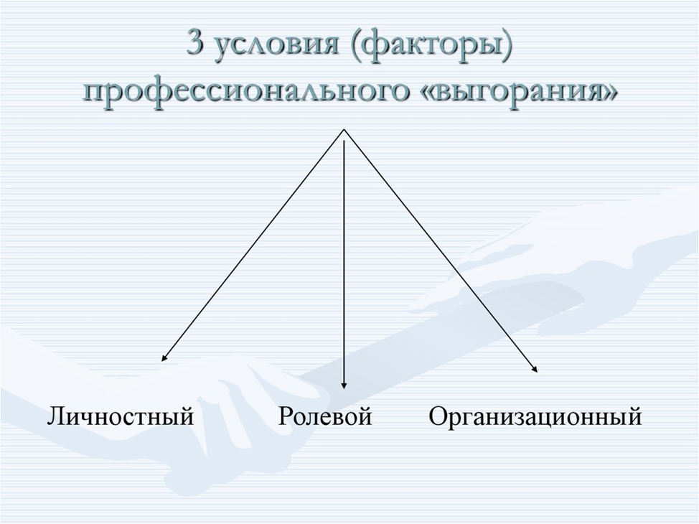
Синдром профессионального выгорания является следствием влияния на человека целого комплекса факторов

Slide 4
Профессионально-организационный фактор: организационный порядок психологический климат стиль отношений

Slide 5
Ресурсы противодействия профессиональному выгоранию
сплочённый коллектив
создание ситуации успеха
профессиональный рост

Slide 6
Состав педагогического коллектива детского сада
по возрастному показателю:
педагоги в возрасте от 20 до 30 лет – 3,3 %
педагоги в возрасте от 30 до 40 лет – 26,7 %
педагоги в возрасте от 40 до 55 лет – 50 %
педагоги в возрасте от 55 до 65 лет – 20 %

Slide 7
Система работы по профилактике эмоционального выгорания
педагогического коллектива детского сада
Диагностика
Проведение тренингов на сплочение коллектива

Slide 8
Диагностика
Опросник на выгорание (MBI)
(авторы методики: К. Маслач, С. Джексон, адаптированный вариант Н.Е. Водопьяновой)
«Экспресс – методика по изучению социально-психологического климата в коллективе»
(авторы методики: О.С. Михалюк,
А.Ю. Шалыто)

Slide 9
Тренинги на сплочение коллектива
Структура тренингов:
Вводная часть (ритуал приветствия: упражнения «Давайте поздороваемся», «Перебежки», «Закончи предложение», «Солнце светит на…», «Зоопарк с хлопками», «Выполни команду», «Общий ритм» и др.).
Основная часть (использование технологий: командообразования («Командные прицеплялки», «Хвостоглаз», «Геометрика», «Счёт до десяти», «Кораблекрушение», «Карета», «Островки»); сказкотерапии (притчи, сказки, сказки – импровизации, «Сочинение сказок», «Создание Сказочной страны», «Ассоциации»); игровой технологии («Невербальное общение», «Волшебный стул», «Мимическая гимнастика», «Испорченный телевизор», «Мы с тобой похожи тем, что…»); арт-терапии («Представь и дорисуй», «Дорисуй и передай», «Нарисуй эмоцию», «Скульпторы», «Выбрасываем злость», «Анонимный подарок»).
Заключительная часть (ритуал завершения: упражнения «Подарок», «До следующей встречи», «Наполнить вазу», «Дерево настроения»).

Slide 10
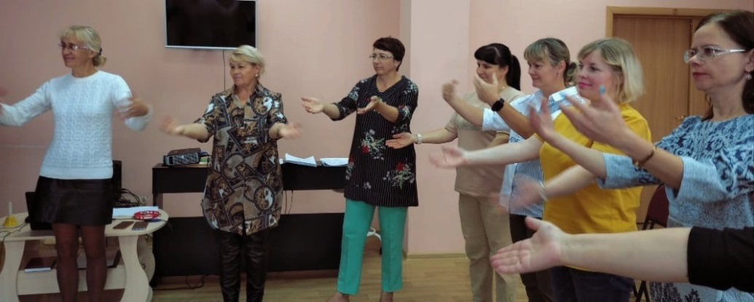
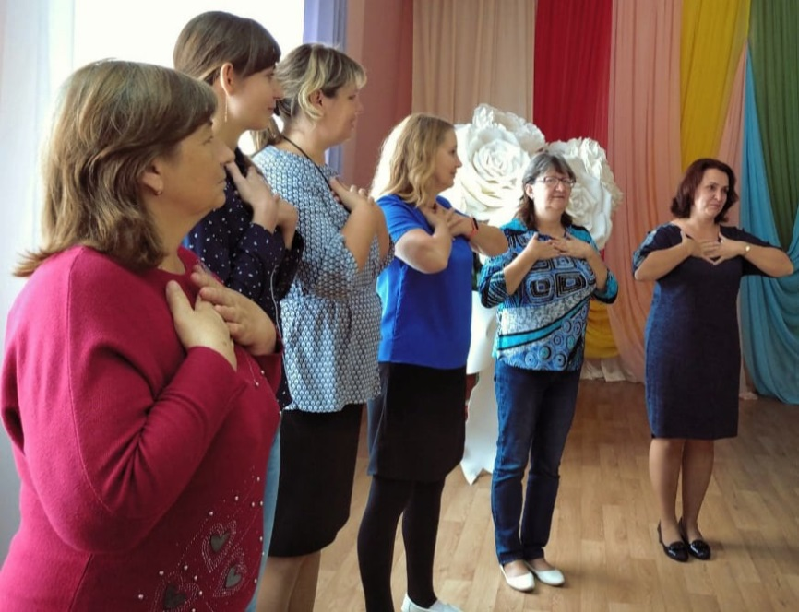
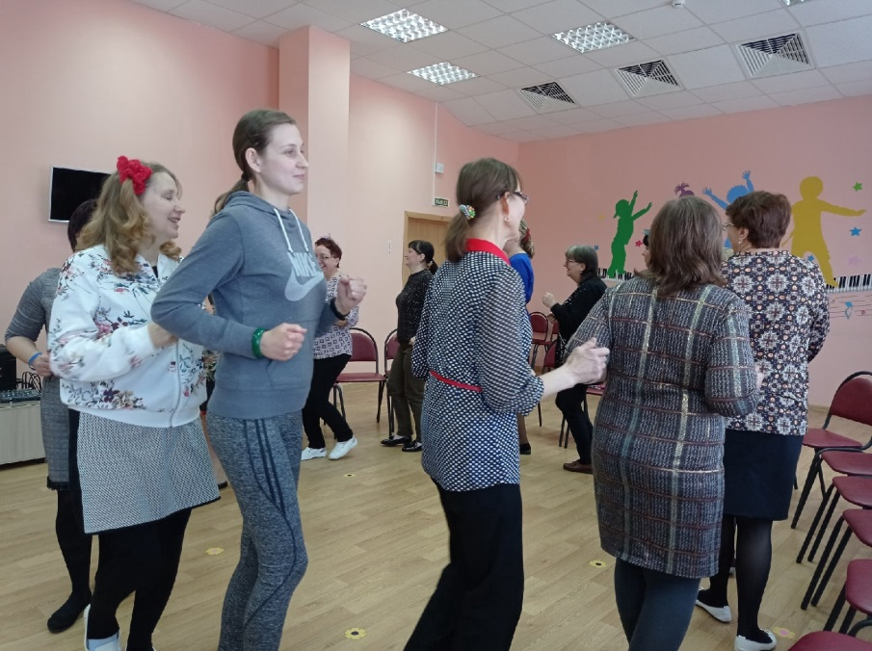
Ритуал приветствия

Slide 11
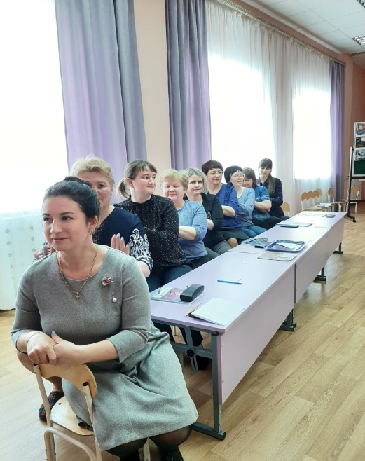
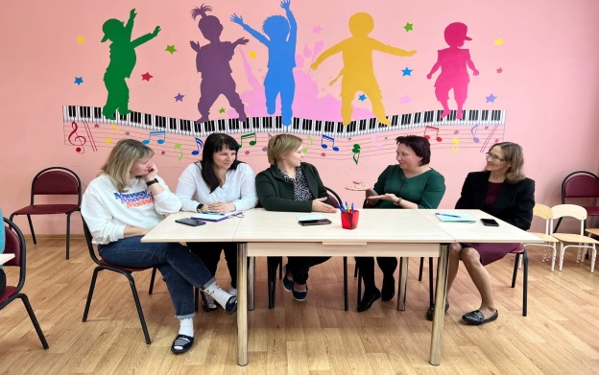
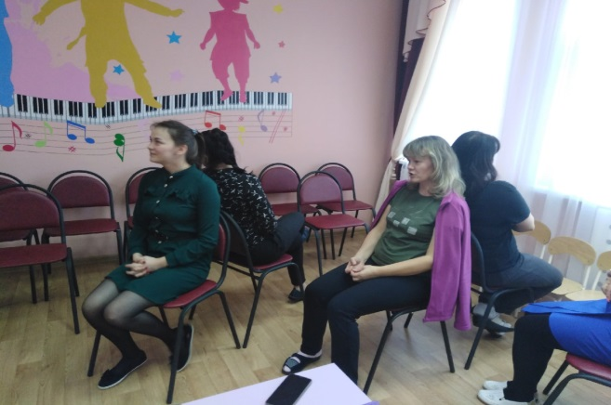
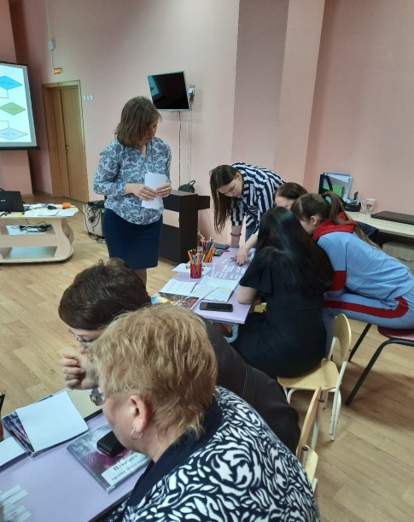
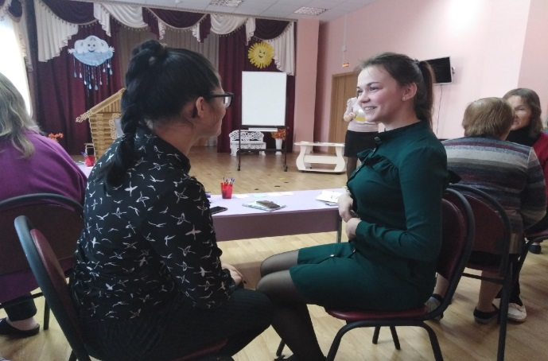
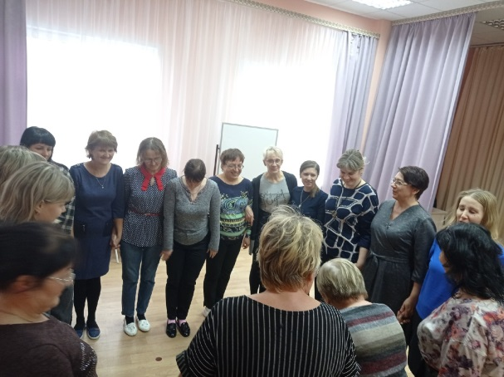
Основная часть

Slide 12

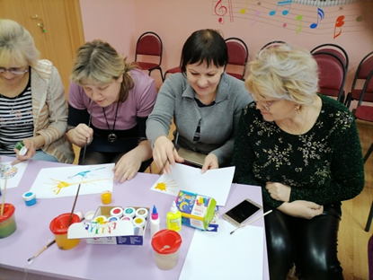
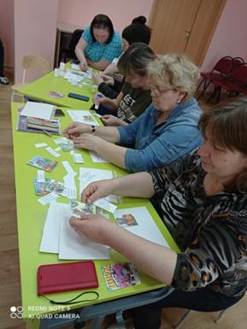
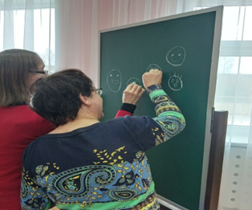
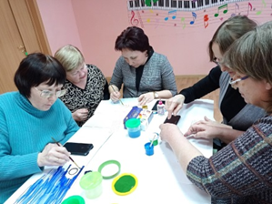
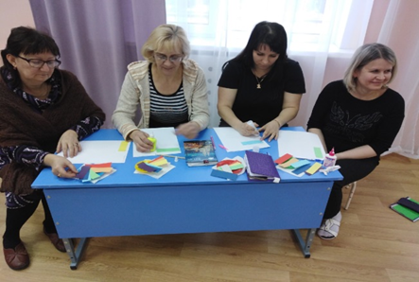
Основная часть

Slide 13
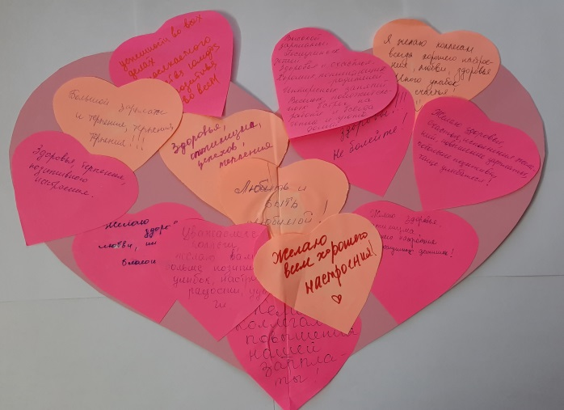
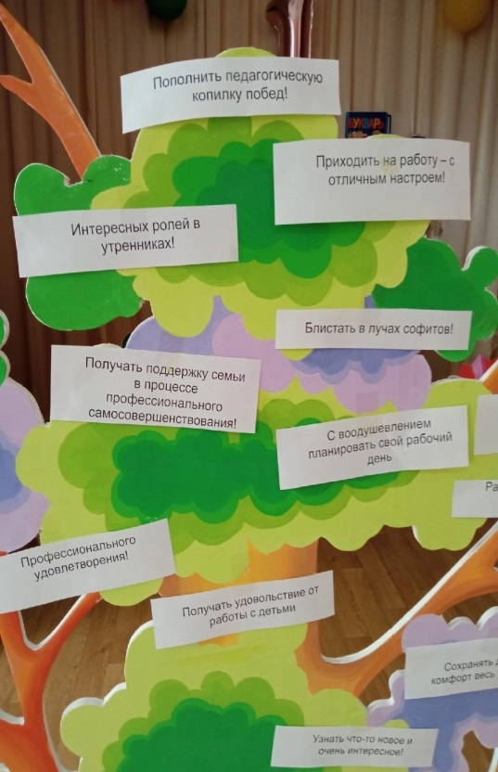
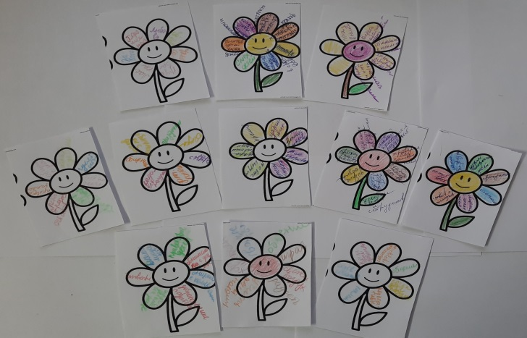
Ритуал завершения
Р

Slide 14
Результаты работы
по профилактике
эмоционального выгорания педагогов
психологический климат в коллективе педагогов в целом благоприятный
показатели диагностики профессионального выгорания педагогов стабильно низкие и ниже среднего уровня
сплоченный коллектив способствует высокой творческой активности педагогов
педагоги находятся в ресурсе

Slide 15
Спасибо за внимание

